Slide 1
In principio…
Grzegorz Karwasz
Professor in Experimental Physics
Instytut Fizyki, Universita’ Nicolao Copernico, Torun, Polonia
Dipartimento di Fisica, Universita’ di Trento
karwasz@fizyka.umk.pl
dydaktyka.fizyka.umk.pl

Slide 2
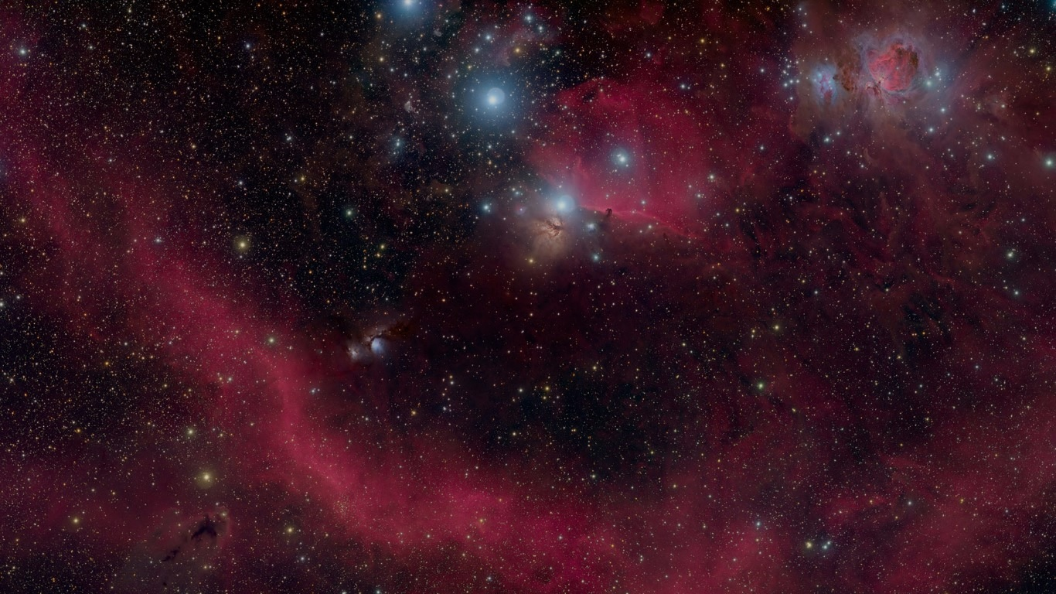
Nicola Copernico: «Che cos’è più bello del cielo?»
„Nebulosa” di Barnard (costellazione di Orione)

Slide 3
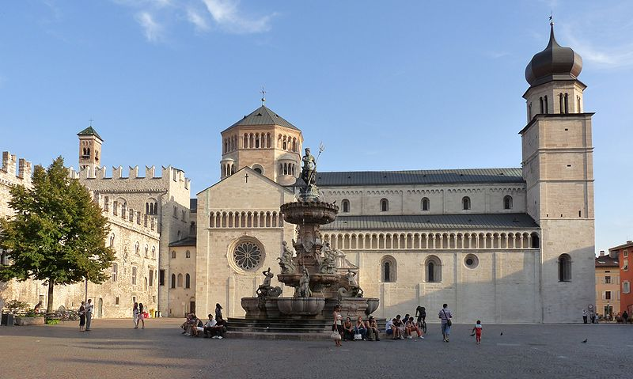
Duomo di Trento (1212-1321)
Adamo d”Arogno, da Como
Fontana di Nettuno (1767)

Slide 4
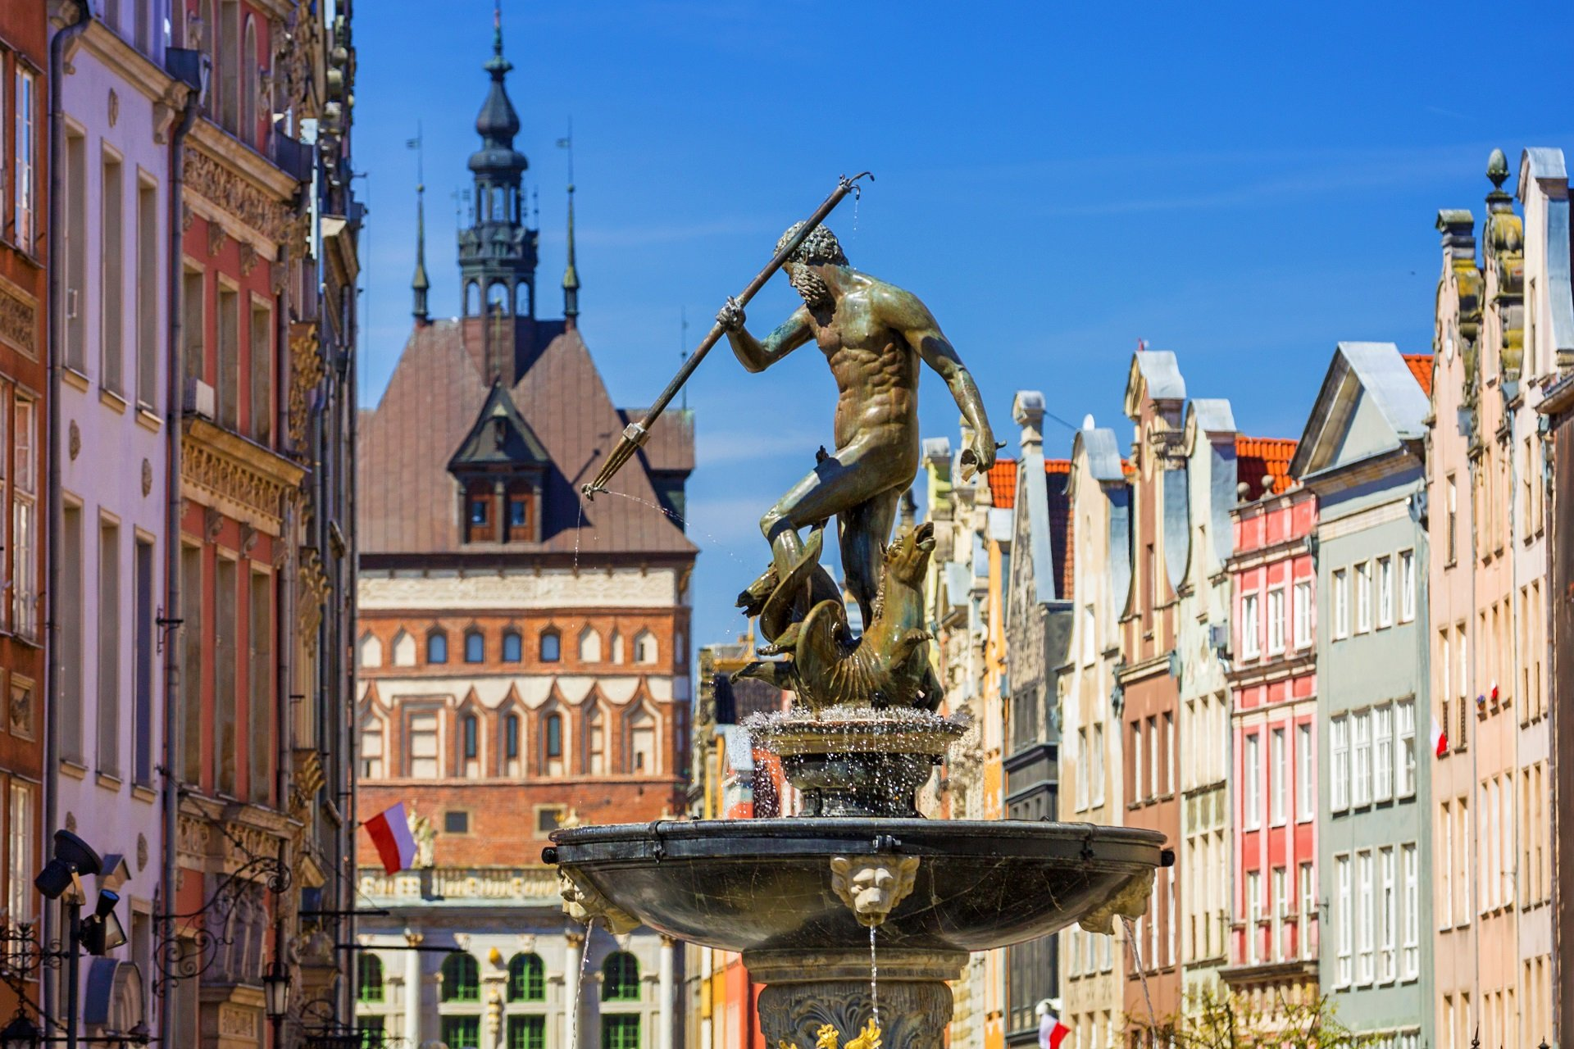
Nettuno di Danzica (1633)

Slide 5
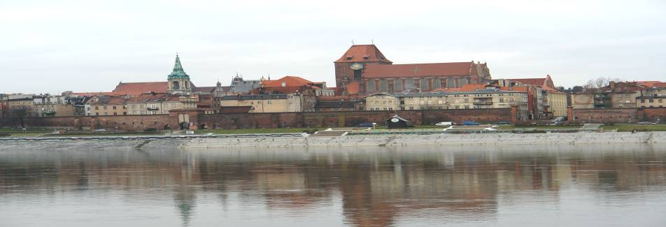
Toruń – cita’ medievale (*1227)
Ordine religioso della Casa Teutonica di S.ssma Maria Vergine

Slide 6
Physics is Fun:
Why do objects fall?
Grzegorz Karwasz
Didactics of Physics Division
Nicolaus Copernicus University
Toruń, Poland
송미영
선임 연구원
플라즈마물성데이터 센터
플라즈마물성연구팀 / 원천기술연구부/
플라즈마기술연구센터 /국가핵융합연구소

Slide 7
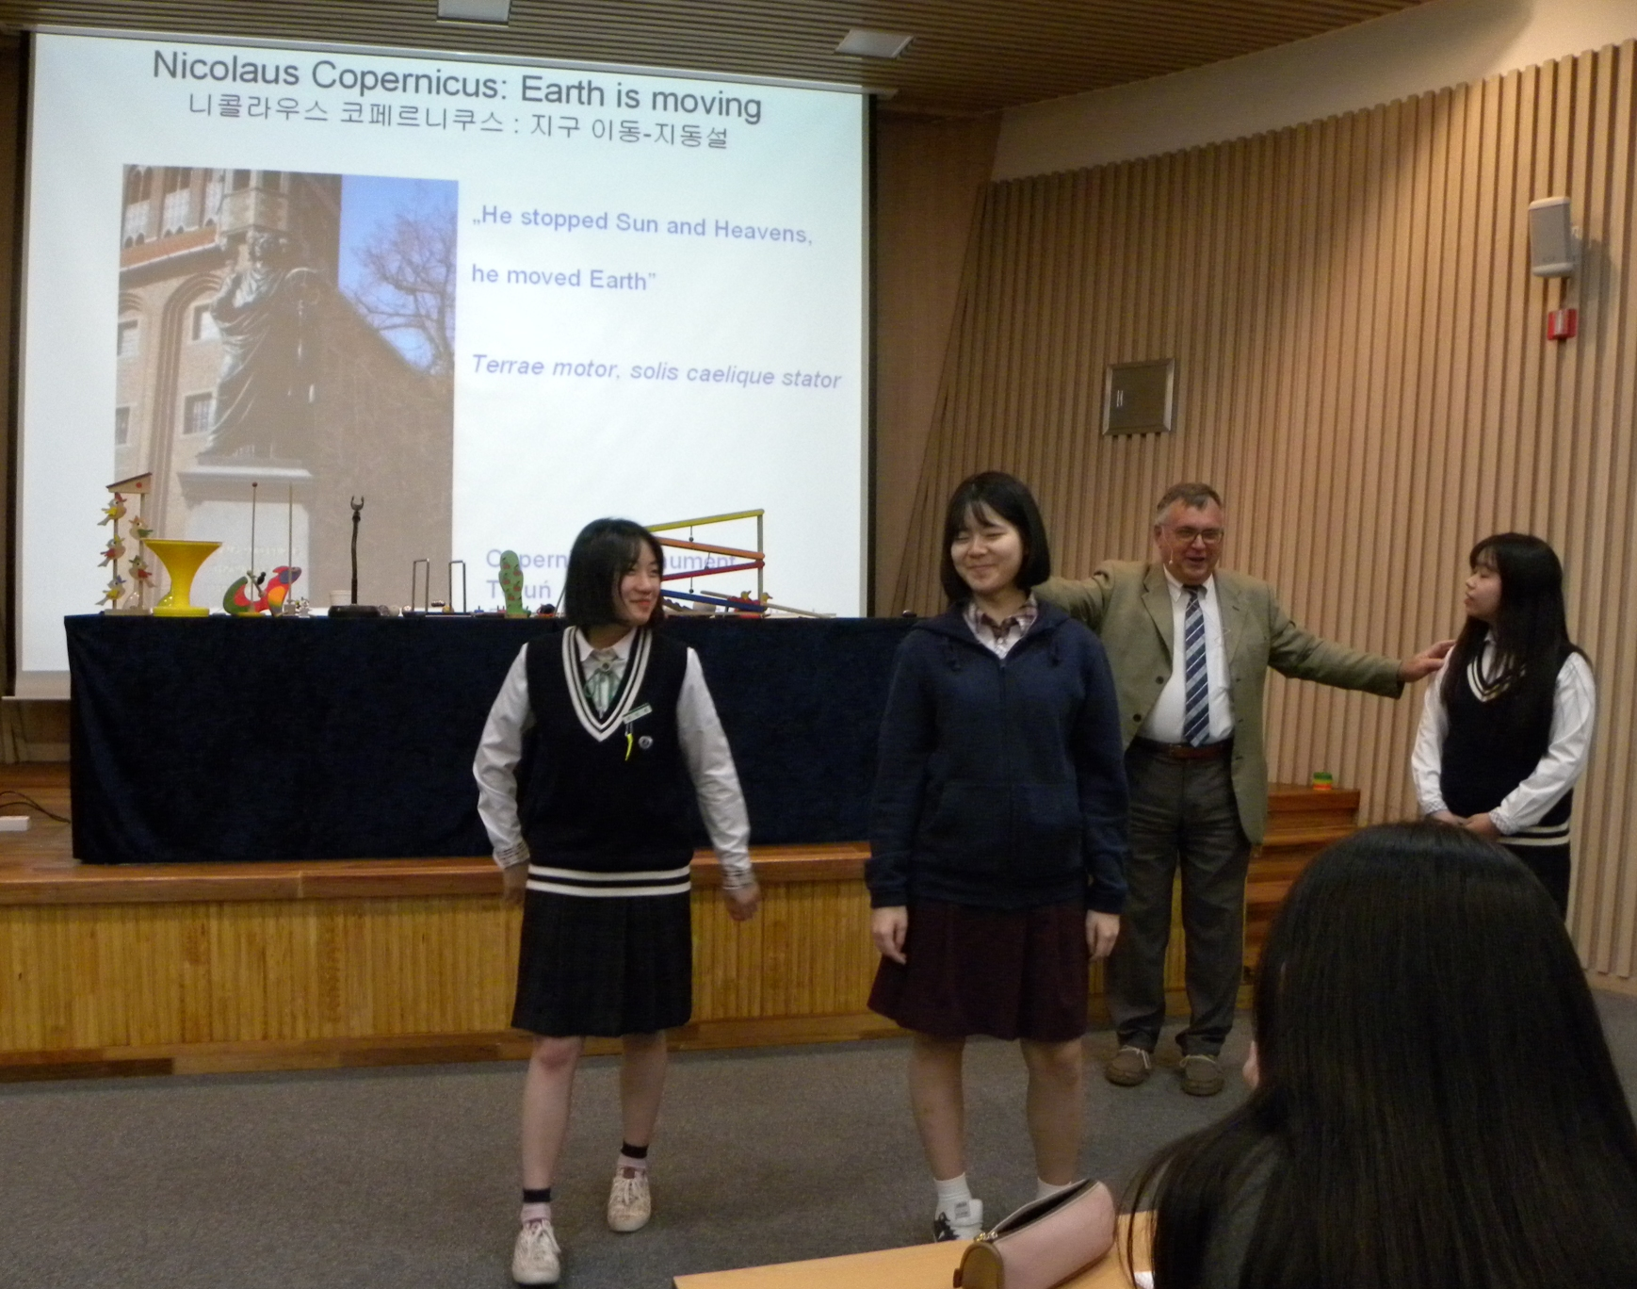
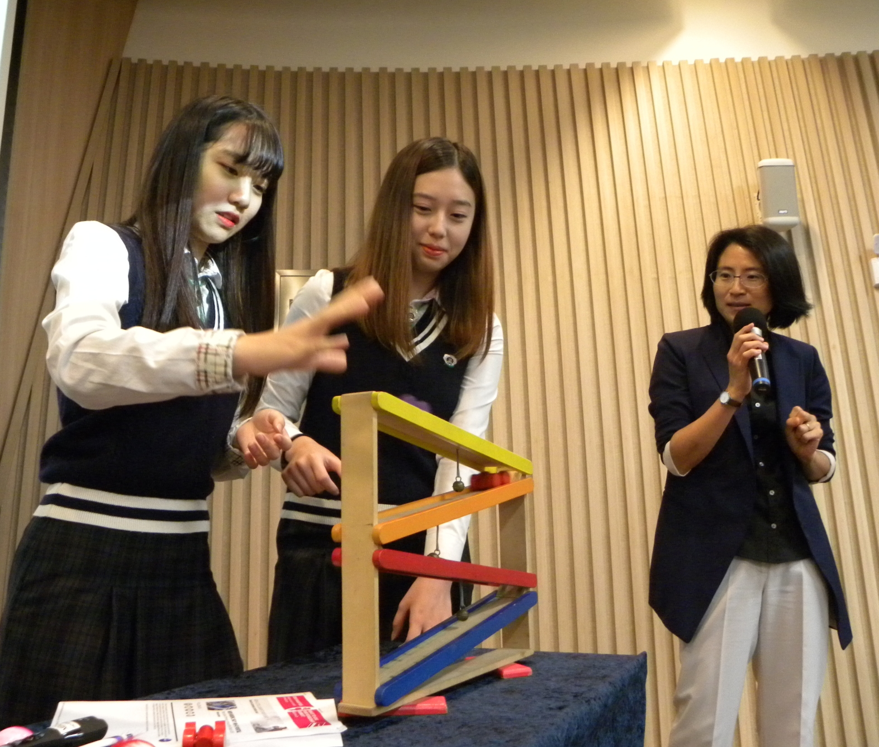
Gunsan, 15.09.2016

Slide 8
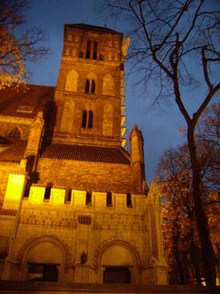
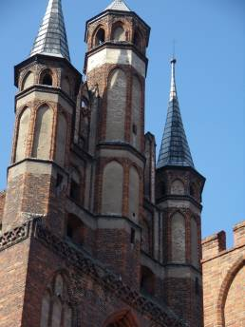
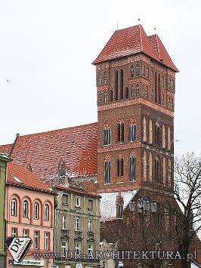
Toruń – cità delle cattedrali
Chiesa S.S. Giovanni
Chiesa S. Maria
(Ascensione)
Chiesa S. Giacomo

Slide 9
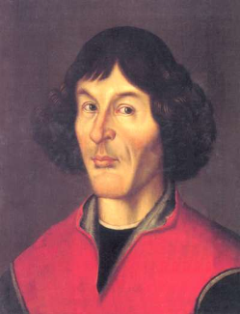
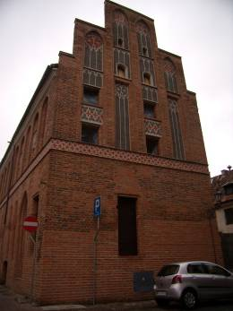
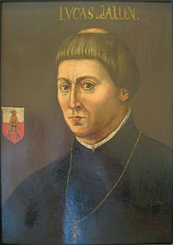
Toruń – città di Nicolao Copernico 1473)
N. Copernicus (1473-1543)
House of Copernicus father,
rich merchant
Lucas Watzenrode
(Nicolaus’ uncle,
Bishop)

Slide 10
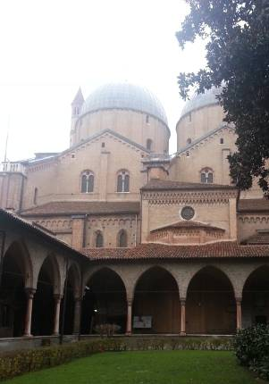
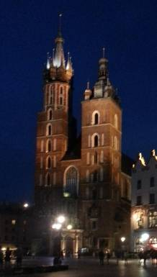
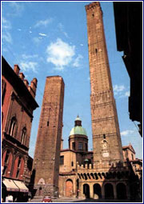
Nicolao Copernico – un bravo (?) studente
Cracovia (1492-1496)
Cattedrale SS. Maria
Bologna (1496-1500)
Torre degli Asinelli
Padova (1501-1503)
Basilica di S. Antonio

Slide 11
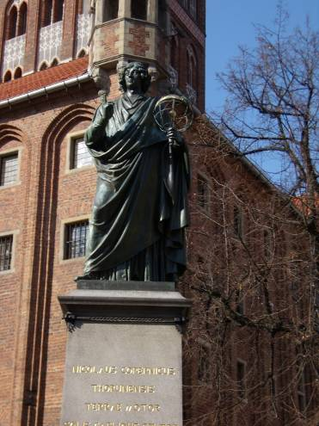
Nicolao Copernico: la Terra si muove
„Ha fermato il Sole e il cielo”
Terrae motor, solis caelique stator
Copernicus Monument
Toruń

Slide 12
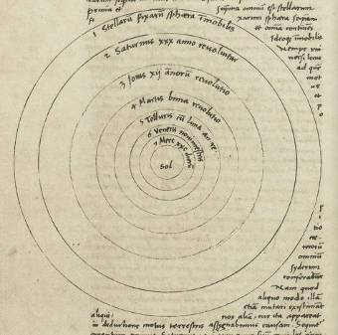
Il sistema Copernicano: i pianeti girano attorno il Sole
Mercurio: - 1 orbita in 90 giorni
Venere: - 1 orbita in 9 mesi
Terra: 1 orbita in 1 anno
Marte: - 1 orbita in 2 anni
Giove: 1 orbita in 11 anni
Saturno: 1 orbita in 30 anni

Slide 13
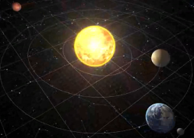

Solar-scope
https://www.solarsystemscope.com

Slide 14
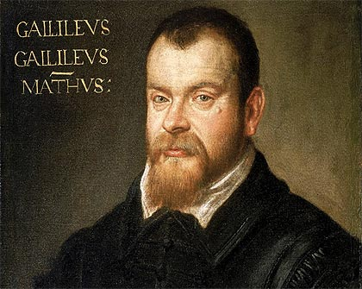
Galileo Galilei (część I)
«La fisica è scesa dal cielo sulla terra con il piano inclinato di Galileo»*
Grzegorz Karwasz
Divisione della Didattica di Fisica
Università di Nicolao Copernico
Toruń, Polonia
E. M. Rogers, Physics for Inquiring Minds, Oxford, 1960

Slide 15
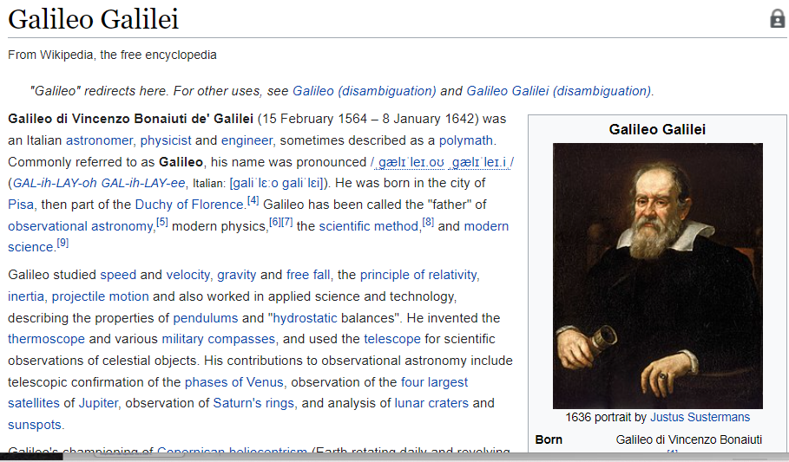
Ojciec nowoczesnej nauki

Slide 16
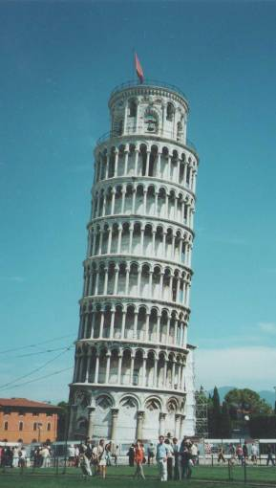
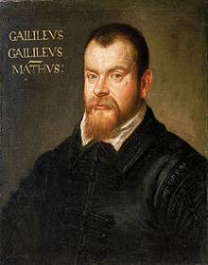
Galileo (1564-1642)
Tutti gli oggetti cadono con la stessa
„velocità”
Forse faceva cadere i sassi dalla torre
di Pisa
La Torre era pendente
già in quel tempo

Slide 17
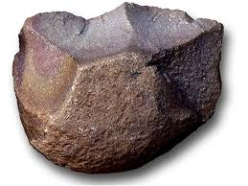
Galileo Galilei:
„Che cosa succede se facciamo cadere il sasso pesante con il sasso leggero?”
Il sasso più pesante cade
più velocemente del sasso
leggero?

Slide 18
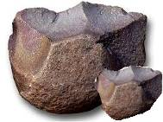
Galileo Galilei:
„Adesso leghiamo insieme il sasso pesante con il sasso leggero.
Che cosa succede?”
?
+
=
=
Il sasso pesante cade insieme col leggero!

Slide 19
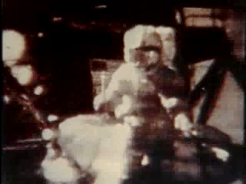
Now we make experiment on Moon
Apollo 15 (1971)
„This is an old experiment by Galileo
He said that all objects fall
with the same velocity
This is a hammer and this is a feather
Let’s try which falls first!
They fall together. Galileo was rigth!”

Slide 20
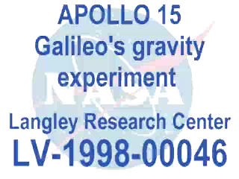
Galileo experiment on Moon
Apollo 15 (1971)
„then a demonstration
of a classical
experiment
In my left hand I have a feather, in my right hand I have a hammer.
One of the reasons that we got here today was because of a gentleman named Galileo,
a long time ago. He made a rather significant discovery about falling objects in gravity field. And we thought what would be the best place to confirm his findings than the Moon.
So we will try it here for you. […]
I will drop two of them, and hopely, they will come to the ground at the same time. Ù
And that it!

Slide 21
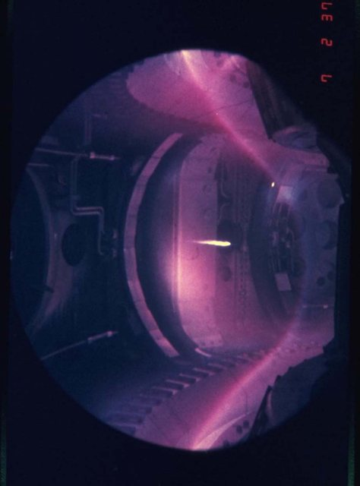
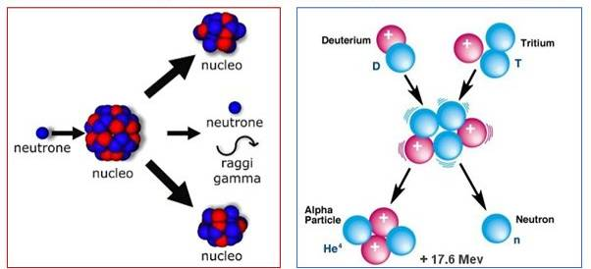
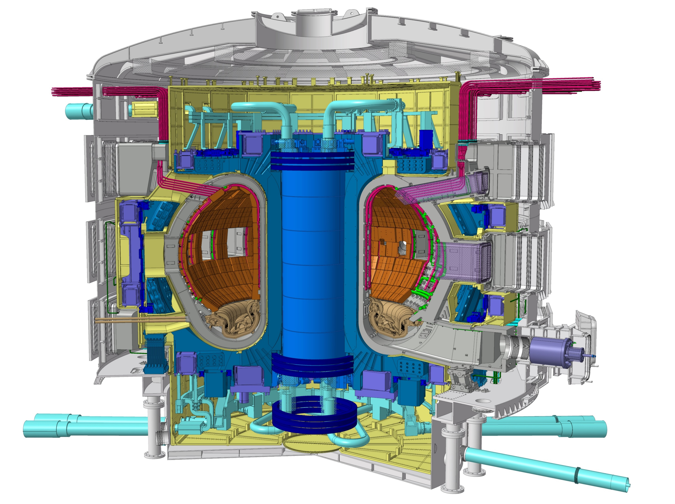
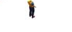
Reattore termonucleare
150 mln °C
Reattore
ITER
Notes:
21

Slide 22
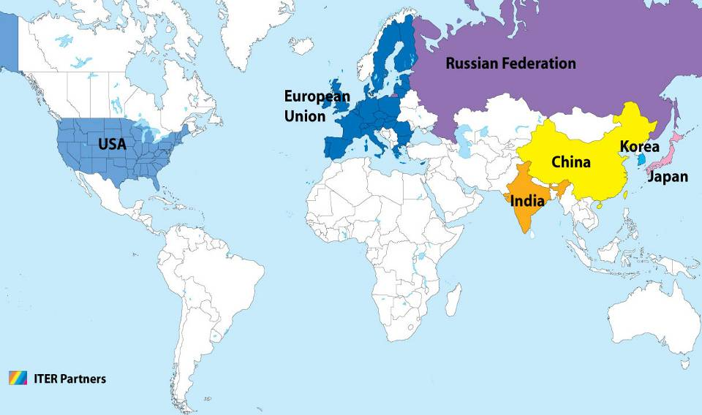
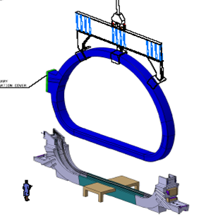

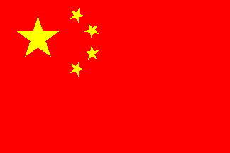
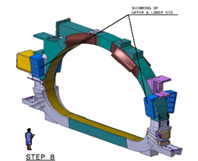


Bottiglia magnetica: collaborazione globale
TF Coil
TF coil cases
Conductor
Japan
Japan
China
Europe
South Korea
Japan
Russia
United States
Europe

Slide 23
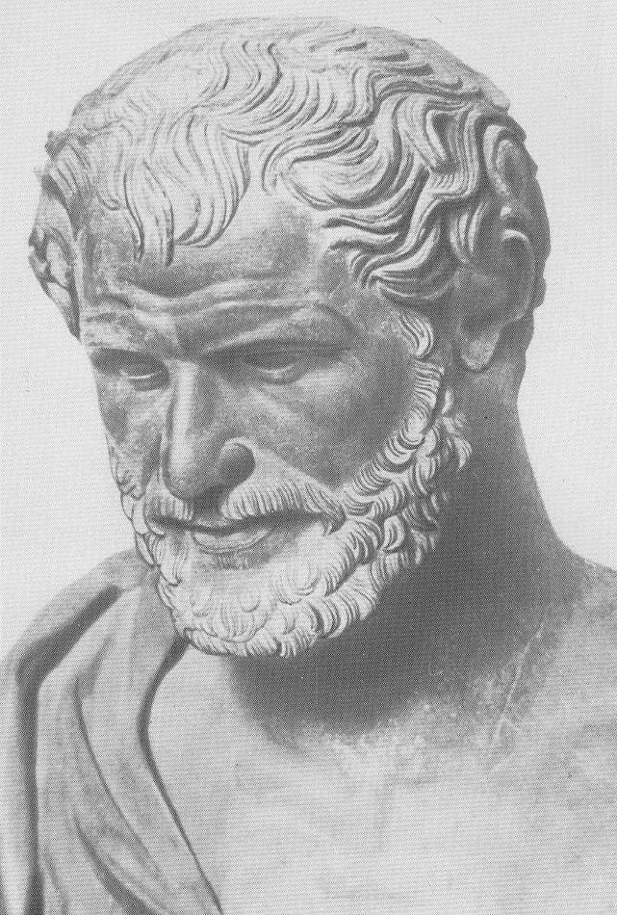
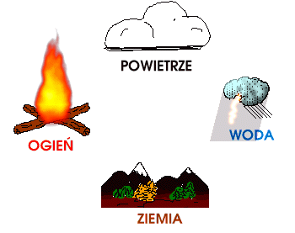
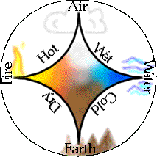
Już starożytni Grecy…
... si chiedevano,
- di cosa è fatto l'Universo
- E cosa lo mantiene intero?
Platone ↔ Democrito
-Divisibile?
-Atomico?
http://www.ifj.edu.pl/edukacja/things.html

Slide 24




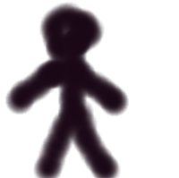
Creare un mondo?

Slide 25
Creare un mondo?
1.Il Sole
2. La Terra
3. Un’albero
4. Una casa
5. L’Uomo
6. Una nuvola

Slide 26
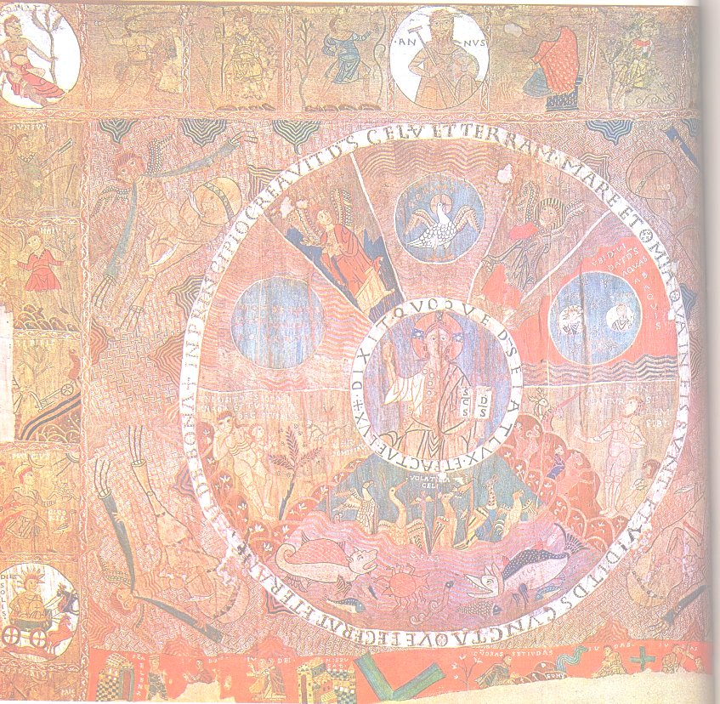
„Un racconto semplificato”
In principio Dio creò il cielo e la terra.
Il mondo era vuoto e deserto,
le tenebre coprivano gli abissi
e un vento impetuoso soffiava
su tutte le acque.
Dio disse:
„Vi sia la luce!”
Dio vide che la luce era bella
e separò la luce dalle tenebre.

Slide 27
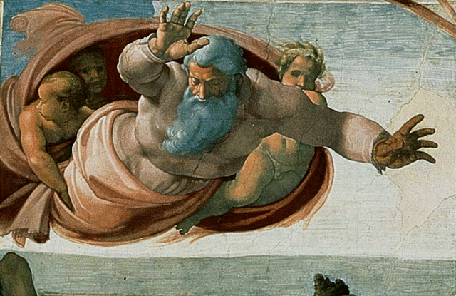
„Un racconto semplificato” (10
creò il cielo e la terra, (?)
tenebre sugli abissi, (?)
vento impetuoso sulle acque (?)
La Capella Sistina, Roma

Slide 28
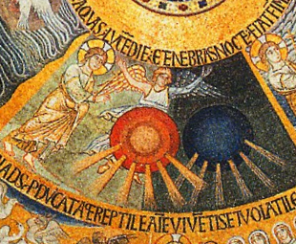
„Un racconto semplificato” (1)
Dio vide
che la luce era bella
e separò la luce
dalle tenebre
La Cattedrale di San Marco, Venezia

Slide 29
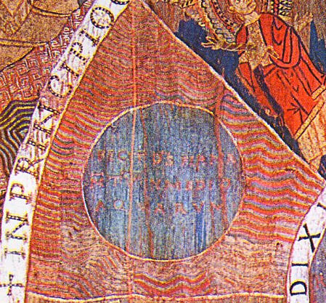
„Un racconto semplificato” (2)
Dio fece una grande
volta e separò
le acque di sotto
dalle acque di sopra

Slide 30
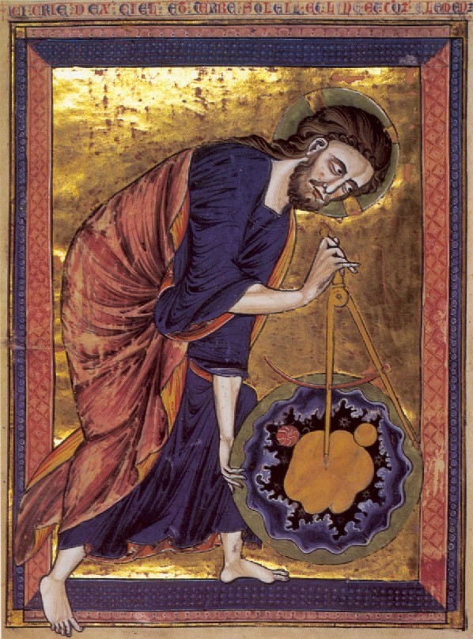
„Un racconto semplificato” (3)
Dio disse:
„Siano raccolte in un
luogo le acque che sono
sotto il cielo e appaia
asciuto. Dio chiamò
Terra e chiamò le acque
Mare.
E Dio vide che era bello.

Slide 31
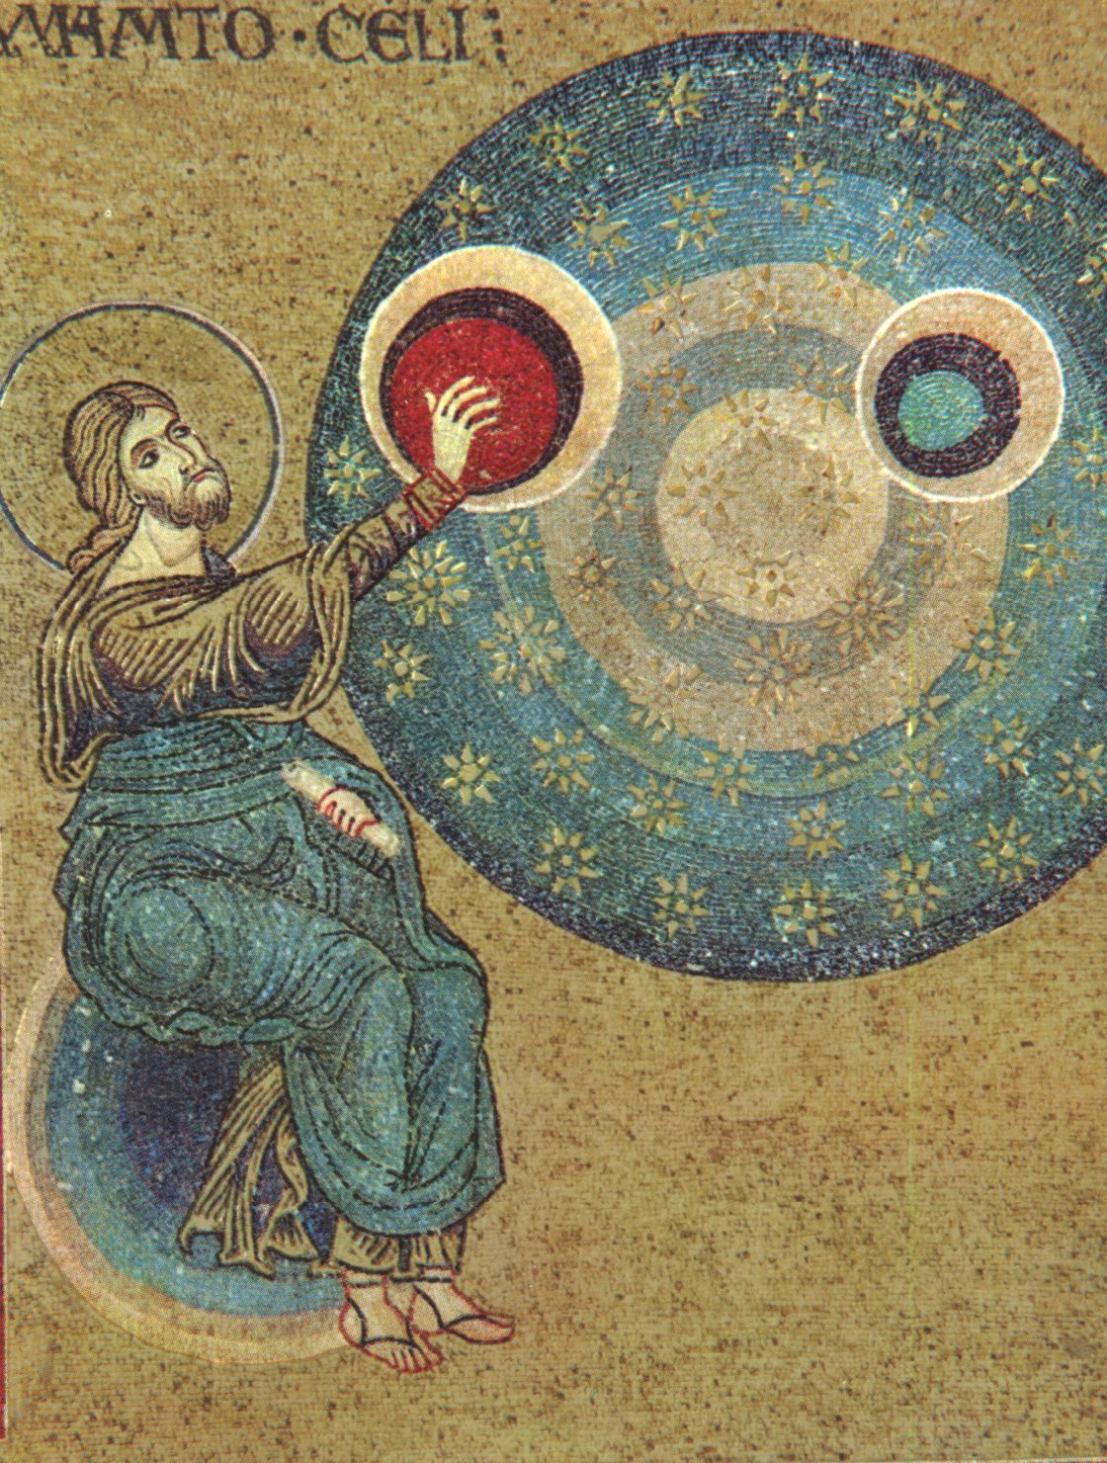
„Un racconto semplificato” (4)
Dio disse:
„Via siano luci nella
volta del cielo per
distinguere il giorno
dalla notte. […]
E Dio vide che era bello.
Monreale, La Cattedrale

Slide 32
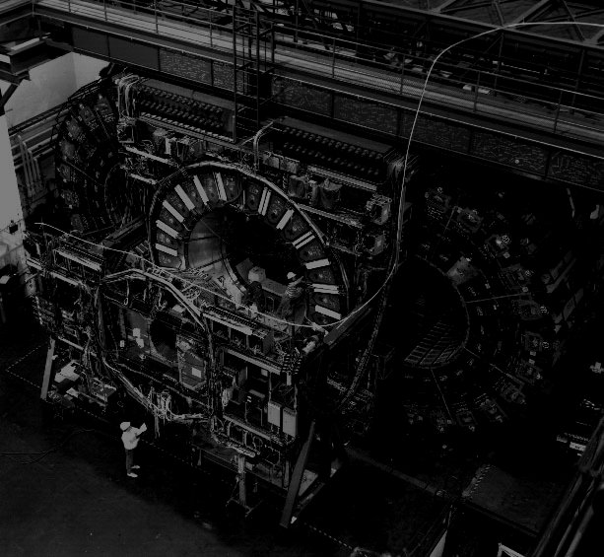
„Fisica” = Natura (materia)
4. Atomo
3. Nucleosintesi
2. Radazione di fondo
1. Particelle „elementari”

Slide 33
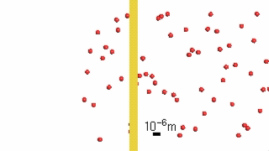
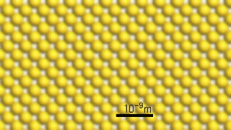

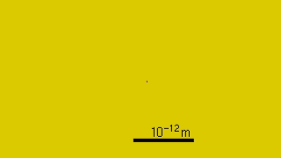
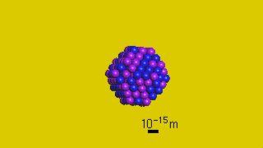
„A-tomo, elettrone, nucleo, …
0,000 000 000 000 000 001 m

Slide 34
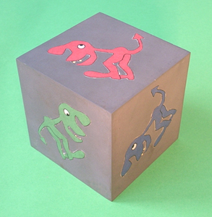


Protone, neutrone…
Isospin=1/2
Mass m=938.27231 ±0.00028 MeV (=1836 electron masses)
Electric momentum D= (-3,7±6,3)x10-23 e cm
Magnetic momentum m= 2,792847386 ± 0,000000066 μB
Lifetime t=1,6x1025 yr (>>age of the Universe =14,5x109 yr)
Isospin=1/2
Mass m=939.56563 ±0.00028 MeV (a bit more than proton)
Electric momentum D< 12x10-26 ecm
Magnetic momentum m= -1,91304275±0,000000456 μB
Electric charge q=(-0,4±1,1)x10-21 e (read: zero!)
Lifetime t=888,65 ± 3,5 s (= academic quarter!)

Slide 35






i „quark”

Slide 36





Stelle, galassie, polveri cosmiche…
1,000 000 000 000 000 000 000 000 00 m

Slide 37


Espansione dell’Universo

Slide 38



Raffreddamento dell’Universo

Slide 39



radiazione „fossile”

Slide 40




Sole = stella riciclata
Universo: 13,5 mld anni
Sistema solare: 4,5 mld

Slide 41



Sistema Solare
(*4,567 mld di anni fa)

Slide 42


pianeti ?

Slide 43

„Big Bang” 13,78 mld anni fa

Slide 44

„Big Bang”
il principio
“Se il mondo commincò da un singolo quanto, allora le nozioni dell spazio e del tempo non avevano nessun significato all’inzio; esse hanno acquisito un significato solo quando l’atomo iniziale si divise in un numero sufficente di quanti. Se questo sugerimento è corretto, il mondo ebbe inizio un’attimo prima dell’inizio dello spazio e del tempo.” Georges Lemaître
“Questa è la più bella e
convincente spiegazione della
creazione che io abbia
mai sentito.”
Albert Einstein
“This is the most beautiful and satisfactory
explanation of creation to which I have ever
listened.” Albert Einstein

Slide 45




Fisica: riassunto
-1. nozioni del „tempo” e „spazio” non hanno senso
Momento „zero”
0. (3 min) formazione della materia
1. (380 mila anni) comparsa della luce
2. (180 milioni anni) galassie
4. (9 miliardi=4/6) formazione del Sole

Slide 46


Dark matter, dark energy…
The universe is mostly composed of dark energy and dark matter, both of which are poorly understood at present. Only ≈4% of the universe is ordinary matter, a relatively small perturbation.

Slide 47


Fingers of God
Hogan, Jenny, Nature:Volume 448(7151), 19 July 2007, pp 240-245, “Unseen Universe”

Slide 48


I limiti del nostro sapere
La Terra, per quanto sia grande la sfera, nient’e’ rispetto
alla grandezza del cielo, di cui limiti non sappiamo,
e probabilmente saper neanche non possiamo …
Nicolaus Copernicus, De revolutionibus, Norimberga, 1543
So, che non so niente
(Socrate 470-399 a.C)

Slide 49


In principio…
In principio…
0. formazione della materia
1. comparsa della luce
2. prime galassie
3. formazione della Terra
0. Dio creò il cielo e la „terra”
1. Dio disse „Fiat lux”!
2. Dio chiamò la grande volta Cielo
3. Dio chiamò l’asciutto Terra

Slide 50

In principio…
In principio Dio creò il cielo e la terra.
La terra era una massa senza forma
e vuota; le tenebre ricoprivano l’abisso,
e sulle acqua aleggiava lo Spirito di Dio
In principio era il Verbo, e il Verbo
era presso Dio, e il Verbo era Dio.
Egli era in principio presso Dio.
Tutto è stato fatto per mezzo di lui,
e senza di lui, nepuure una delle cose
create stata fatta. In lui era la vita,
e la vita era la luce degli uomini.
E la luce risplende fra le tenebre;
Ma le tenebre non l‘hanno ricevuta.

Slide 52

Che cos’e’ piu’ bello del cielo!
Domattina (domenica 27 febbraio 2022), a partire dalle ore 5:45, guardando verso *sud-est*, un gruppo di corpi celesti saranno vicini e facilmente riconoscibili ad occhio nudo (Luna, Venere e Marte).
Altri (Saturno e Mercurio) saranno più difficili da osservare perché immersi nel chiarore del Sole (ancora sotto l'orizzonte).
Plutone è riportato solo per curiosità.
Cieli sereni!
Vittorio.

